Slide 1
PHẦN 3: VẬT SỐNG
CHỦ ĐỀ 7: CƠ THỂ NGƯỜI
BÀI 27: KHÁI QUÁT VỀ CƠ THỂ NGƯỜI.

Slide 2
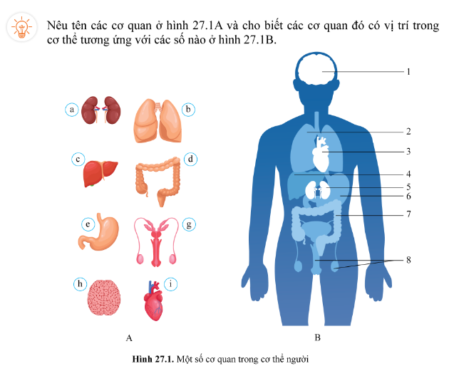

Slide 3
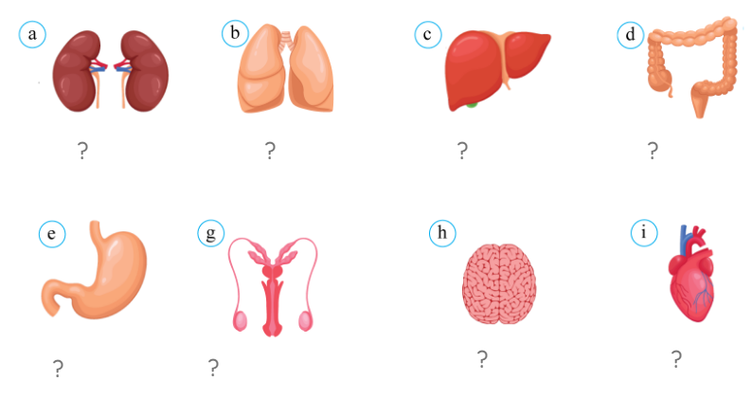
Phổi
Gan
Ruột già
Thận
Dạ dày
Cơ quan sinh dục nam
Não
Tim

Slide 4
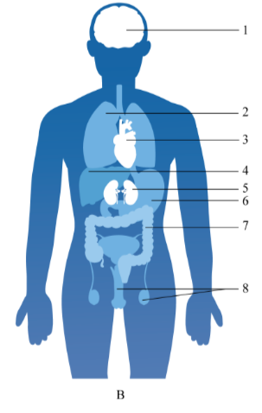
Não
Phổi
Tim
Gan
Dạ dày
Thận
Ruột già
Cơ quan sinh dục nam

Slide 5
BÀI 27: KHÁI QUÁT VỀ CƠ THỂ NGƯỜI.
I. CÁC HỆ CƠ QUAN TRONG CƠ THỂ NGƯỜI

Slide 6
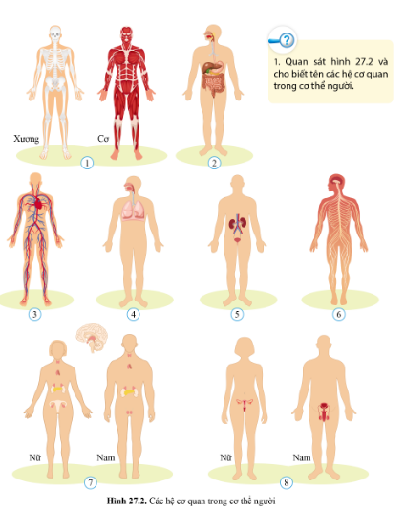

Slide 7
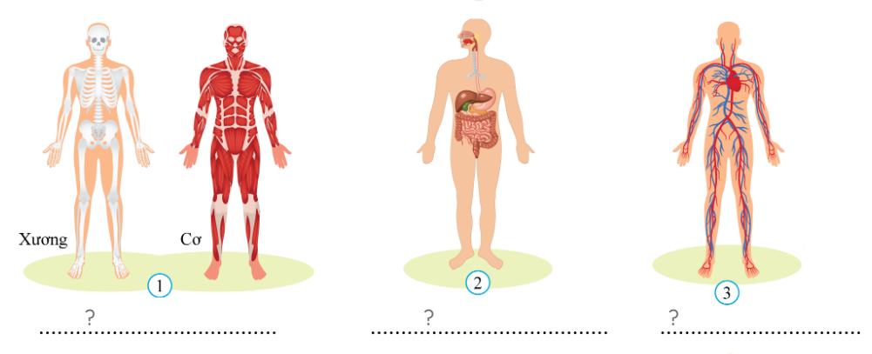
Hệ vận động
Hệ tiêu hóa
Hệ tuần hoàn

Slide 8
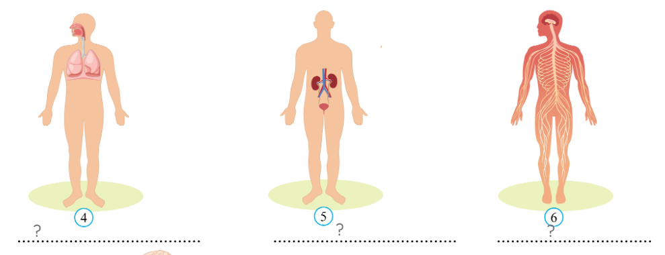
Hệ hô hấp
Hệ bài tiết
Hệ thần kinh

Slide 9
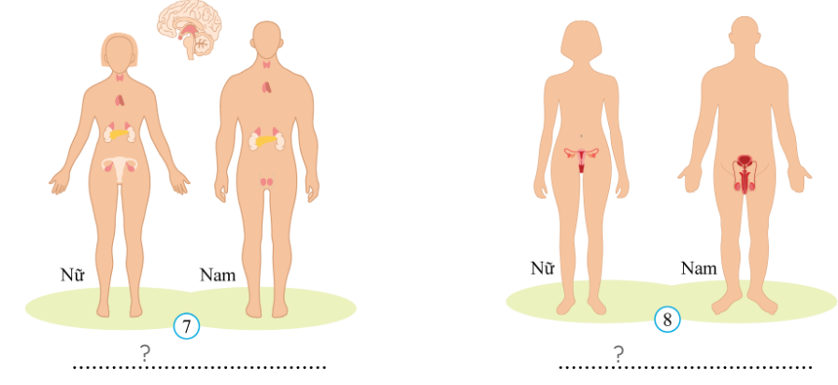
Hệ nội tiết
Hệ sinh dục

Slide 10
BÀI 27: KHÁI QUÁT VỀ CƠ THỂ NGƯỜI.
I. CÁC HỆ CƠ QUAN TRONG CƠ THỂ NGƯỜI
- Trong cơ thể người có các hệ cơ quan: hệ vận động, hệ tiêu hóa, hệ tuần hoàn, hệ hô hấp, hệ bài tiết, hệ thần kinh, hệ nội tiết, hệ sinh dục.
- Mỗi hệ cơ quan đảm nhận một chức năng riêng, cùng phối hợp hoạt động với các hệ cơ quan khác tạo nên sự thống nhất của cơ thể.
II. CÁC CƠ QUAN TRONG CƠ THỂ

Slide 11
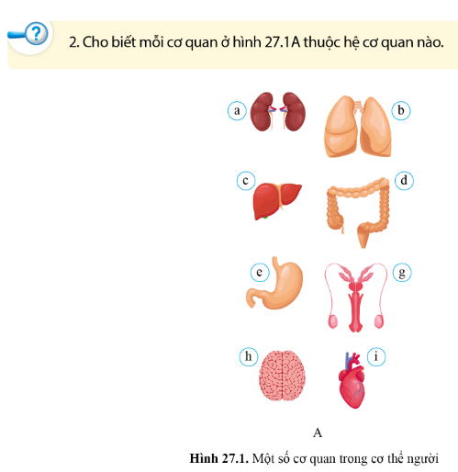
Hệ bài tiết
Hệ hô hấp
Hệ tiêu hóa,
Hệ bài tiết
Hệ tiêu hóa
Hệ tiêu hóa
Hệ sinh dục, hệ nội tiết
Hệ thần kinh
Hệ tuần hoàn

Slide 12
Hãy điền tên các cơ quan vào bảng sau:

Slide 13
Hệ cơ quan | Tên cơ quan | Chức năng chính
Hệ vận động | Xương | Nâng đỡ, tạo hình dáng, vận động
 | Cơ vân | Tạo hình dáng, vận động
Hệ tuần hoàn | Tim | Co bóp hút và đẩy máu
 | Hệ mạch máu gồm động mạch, tĩnh mạch, mao mạch | Vận chuyển máu
Hệ thần kinh | Dây thần kinh | Dẫn truyền xung thần kinh
 | Não bộ, tủy sống | Lưu trữ, xử lí thông tin
Hệ tiêu hóa | ống tiêu hóa gồm khoang miệng, hầu, thức quản, dạ dày, ruột non, ruột già, hậu môn. | Tiêu hóa thức ăn, vận chuyển thức ăn, hập thu chất dinh dưỡng.
 | Tuyến tiêu hóa gồm tuyến nước bọt, tuyến vị, tuyến gan, tuyến tụy, tuyến ruột. | Tiết enzyme, dịch tiêu hóa
Hệ nội tiết | Gồm các tuyến nội tiết: tuyến tùng, vùng dưới đồi, tuyến yên, tuyến giáp, tuyến ức, tuyến tụy, tuyến trên thận, tinh hoàn, buồng trứng. | Tiết hormone điều hòa các quá trình sinh lí của cơ thể.
Hệ sinh dục | Ở nữ: buồng trứng, ống dẫn trứng, tử cung, âm đạo, âm hộ. | Tạo trứng, nuôi thai thi, hình thành các đặc điểm sinh dục thứ phát ở nữ
 | Ở nam: tinh hoàn, ống dẫn tinh, túi tinh, tuyến tiền liệt, tuyến hành, dương vật | Tạo tinh trùng, hình thành các đặc điểm sinh dục thứ phát ở nam.
Hệ hô hấp | Phổi | Thực hiện trao đổi khí
 | Đường dẫn khí gồm khoang mũi, thanh quản, khí quản, phế quản, | Sưởi ấm, làm ẩm, làm sạch không khí vào, dẫn khí
Hệ bài tiết | Da | Bài tiết mồ hôi
 | Gan | Phân giải chất độc, thải sản phẩm phân giải hồng cầu.
 | Phổi và đường dẫn khí | Bài tiết CO₂
 | Thận, ống dẫn nước tiểu, bóng đái và ống đái | Bài tiết nước tiểu

Slide 14
BÀI 27: KHÁI QUÁT VỀ CƠ THỂ NGƯỜI.
I. CÁC HỆ CƠ QUAN TRONG CƠ THỂ NGƯỜI
II. CÁC CƠ QUAN TRONG CƠ THỂ
- Mỗi hệ cơ quan gồm nhiều cơ quan đảm nhận một chức năng riêng, cùng phối hợp hoạt động đảm bảo cơ thể là một thể thống nhất.

Slide 15
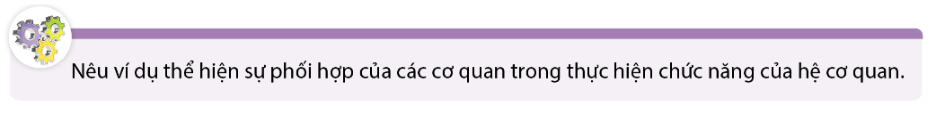
- Khi một vận động viên tập tạ, cơ co dãn phối hợp cùng sự hoạt động của các khớp làm xương chuyển động, tạo nên cử động nâng hạ tạ.
- Khi chúng ta hít vào, hoạt động của các cơ quan trong đường dẫn khí (mũi, khí quản, phế quản) đưa không khí ấm, ẩm, sạch, giàu O₂ đi vào phổi để thực hiện trao đổi khí ở phổi. Quá trình thở ra đưa không khí giàu CO₂ từ phổi qua các cơ quan trong đường dẫn khí ra ngoài môi trường.

Slide 16
Câu 1: Việc di chuyển, vận động các cơ quan, bộ phận và toàn bộ cơ thể là chức của hệ cơ quan nào dưới đây?
A. Hệ tuần hoàn. B. Hệ vận động. C. Hệ xương. D. Hệ cơ.
Câu 2: Chức năng của hệ nội tiết là:
A. thực hiện quá trình trao đổi khí giữa cơ thể và môi trường.
B. điều khiển, điều hoà và phối hợp mọi hoạt động của các cơ quan, hệ cơ quan trong cơ thể.
C. điều hoà các quá trình sinh lí của cơ thể.
D. thực hiện quá trình sinh sản, hình thành các đặc điểm sinh dục thứ phát.

Slide 17
Câu 3: Những phát biểu nào dưới đây là đúng?
(1) Lấy O₂ vào cơ thể là một trong những chức năng của hệ hô hấp.
(2) Việc biến đổi thức ăn thành các chất đơn giản và thải ra phân là vai trò của hệ bài tiết.
(3) Hệ tiêu hoá có chức năng đào thải các chất độc, chất dư thừa.
(4) Vận chuyển máu, cung cấp chất dinh dưỡng, khí O₂ cho các tế bào trong cơ thể là một trong những chức năng của hệ tuần hoàn.
A. (1), (2). B. (2), (3). C. (3), (4). D. (1), (4).

